Slide 1
L’histoire ‘des gens de l’éléphant’

Slide 2
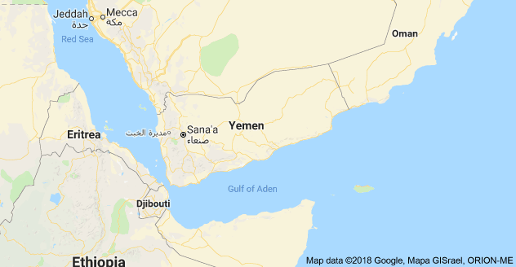
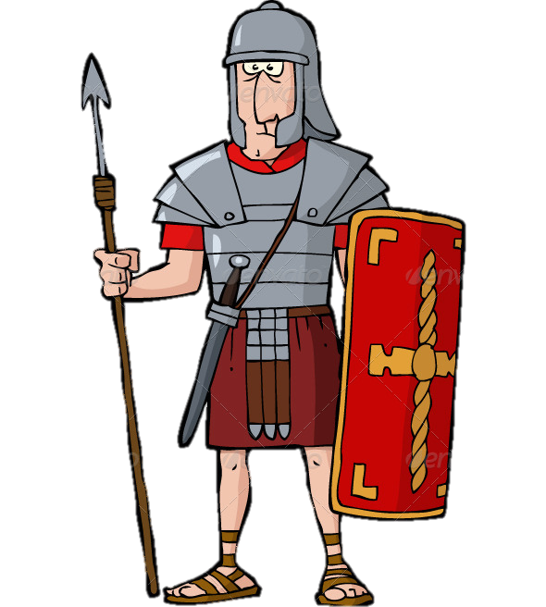
Il y a très longtemps, il y avait un roi Chrétien au Yémen, appelé Abraha.

Slide 3
Abraha avait construit une immense église au Yémen. Il voulait que les gens viennent et prient dans cette grande église.

Slide 4
Mais les gens se rendaient à la Ka’bah, à la Mecque, au lieu de cela.
En voyant que personne n’était intéressé par son église, il décida de détruire la Ka’bah.

Slide 5
Abraha réunit une grande armée et prit la route vers la Mecque.
Son armée était composée d’éléphants. C’est pour cela qu’ils étaient appelés ‘Ashaboul Feel -les gens de l’éléphant’.

Slide 6
Lorsqu’il arriva à la Mecque, il captura quelques chameaux qui appartenaient à Abdoul Mouttalib (le grand-père de Rassouloullah (s)).

Slide 7
Abdoul Mouttalib se rendit auprès d’Abraha pour lui demander de lui rendre ses chameaux.
Abraha était étonné – Il était venu détruire la Ka’bah et Abdoul Mouttalib était préoccupé par ses chameaux !

Slide 8
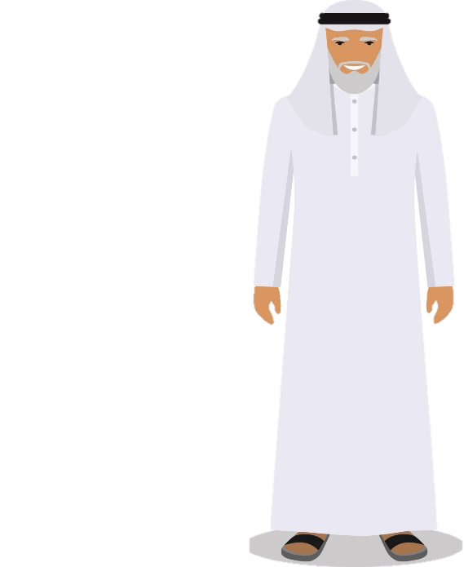
Abdoul Mouttalib répondit :
« Je suis le propriétaire de mes chameaux et il est de mon devoir de les protéger. La Ka’bah est la maison d’Allah et Il va la protéger. »

Slide 9
Abraha ignora cet avertissement et emmena son armée d’éléphants pour détruire la Ka’bah.

Slide 10

Allah envoya des petits oiseaux avec des cailloux dans leur bec, ces cailloux pulvérisèrent l’armée d’Abraha.

Slide 11
Même si les oiseaux étaient tout petits, leur effet fut considérable parce qu’ils avaient l’aide d’Allah.
La Ka’bah fut sauvée et l’armée d’Abraha fut détruite.

Slide 12


Il y a une Sourah dans le Qour’an à propos de cette histoire. Elle s’appelle la Sourah de l’Éléphant – Sourate al-Feel.
L’année où
cet évènement
a eu lieu s’appelle
‘Aam al-feel : l’année de l’éléphant.’ Rassouloullah (s) est né au cours de cette année.
LE
SAVIEZ-VOUS ?
‘Feel’ signifie éléphant en arabe.

